Slide 1
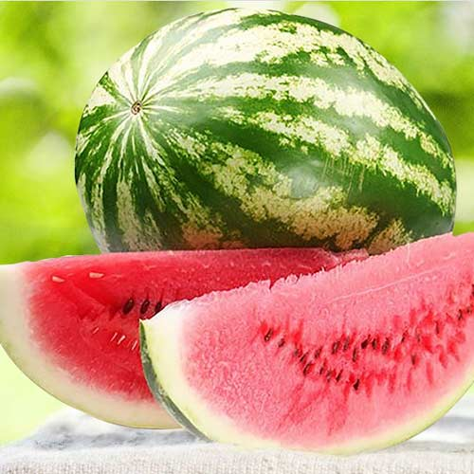
Исследовательский проект «Арбуз – это ягода?»
Подготовили: Стадниченко Вероника, Кажокина Карина, Доломанова Вера.
Руководители: Максименкова Светлана Алексеевна ВК, Стадниченко Юлия Евгеньевна

Slide 2
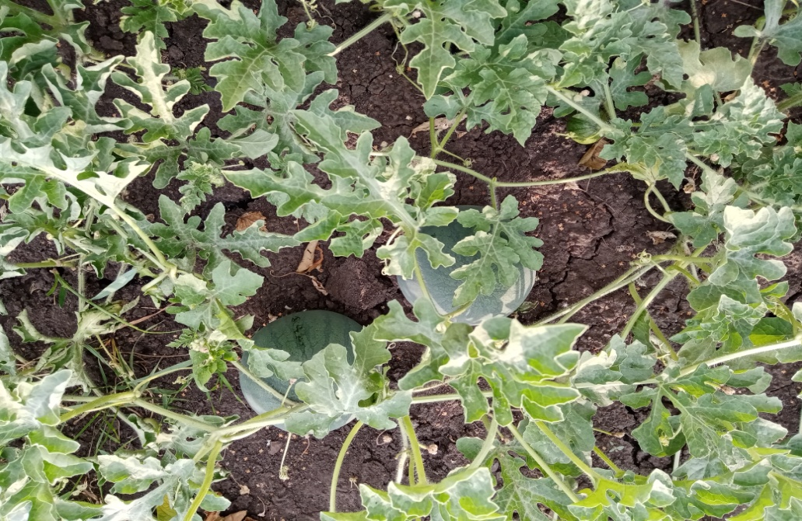
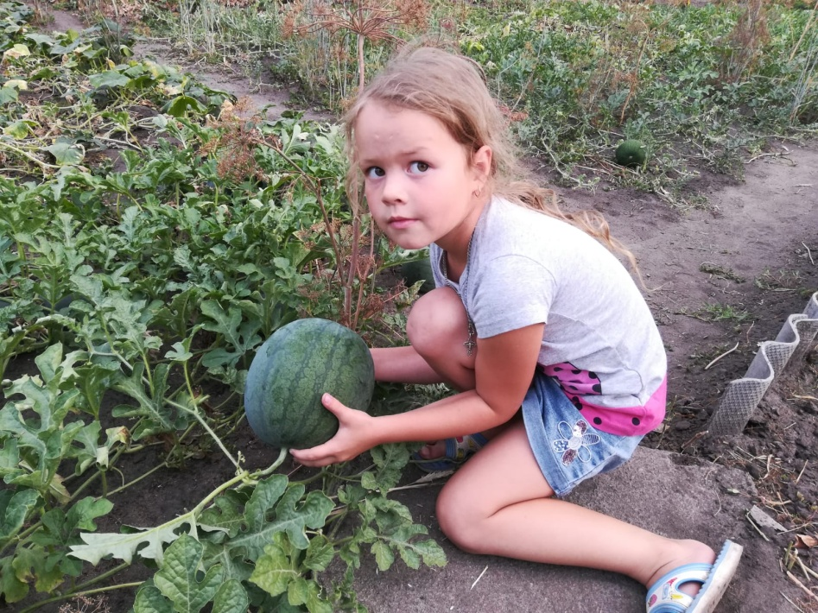
Арбузы растущие на огороде

Slide 3
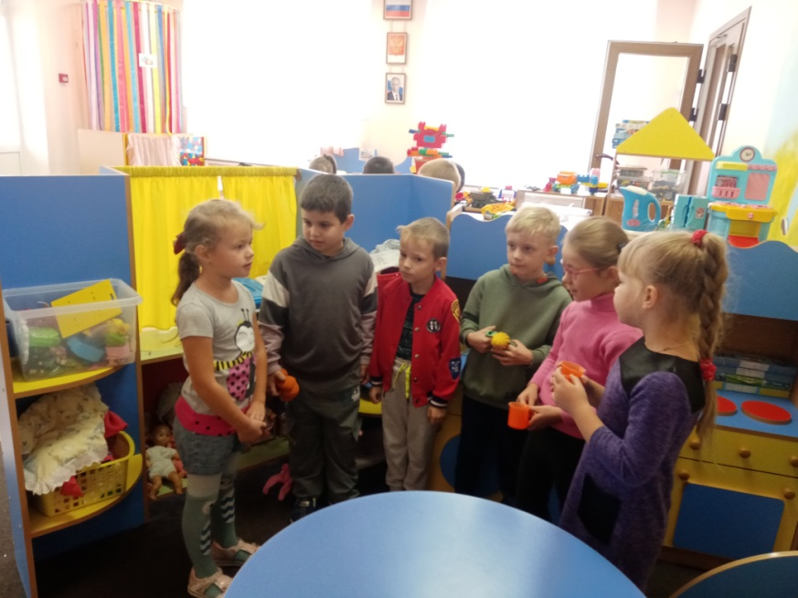

Опрос детей

Slide 4
Гипотеза проекта:
Если соберу информацию и доказательства, то узнаю, к какой культуре относится растение арбуз.

Slide 5
Цель проекта: установить к каком виду относиться арбуз?
Задачи проекта:
- узнать из литературы и интернета о происхождении арбуза; - найти исторические сведения об арбузе;
- изучить виды и сорта арбузов;
- узнать о влиянии арбуза на организм человека и его применен6ие.
- проанализировать полученную информацию, сделать вывод по данному
вопросу.

Slide 6


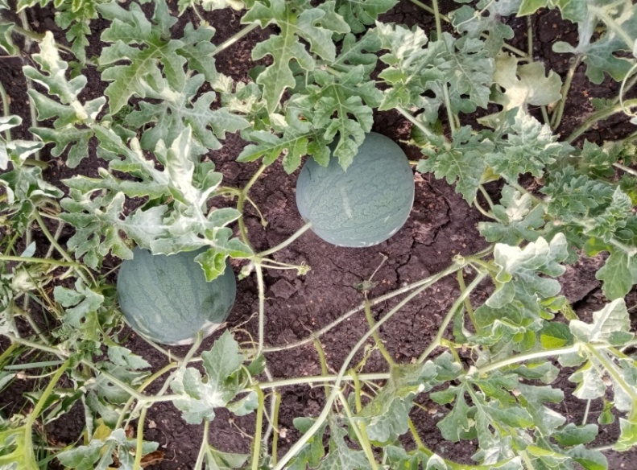
Что такое арбуз?
Арбуз обыкновенный — растение рода Арбуз семейства Тыквенные, бахчевая культура, является однолетним растением. Выращивается из-за своих плодов, которые являются крупной гладкой шаровидной тыквиной с сочной сладкой мякотью обычно ярко-красного цвета. В настоящее время существует более чем 1200 разновидностях.

Slide 7
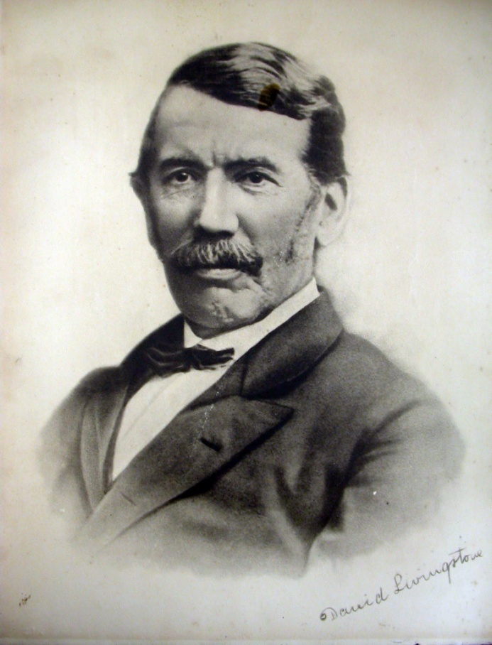
Более 100 лет назад английский исследователь Африки Д. Ливингстон, путешествовавший по пустыне Калахари, случайно наткнулся на обширные заросли дикорастущих арбузов. У некоторых арбузов была привычная сладкая мякоть, а у других - наоборот, горькая. Но больше всего было плодов сочных, но совершенно безвкусных.

Slide 8
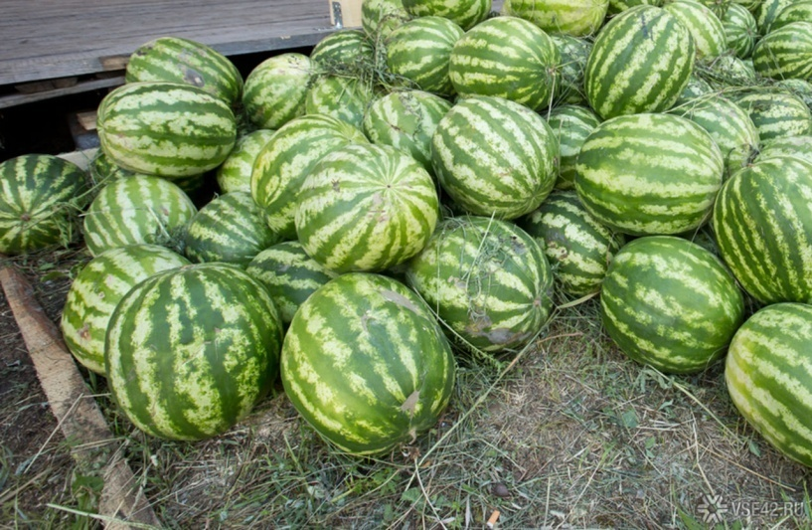
Такую ягоду нашли древние египтяне, арбуз им не понравился и они принялись над ней экспериментировать.
Потом эти арбузы выращивали в Китае. В настоящее время эта страна является ведущим производителем этой культуры. Китайцы относятся к арбузу с особым трепетом. Они до сих пор соблюдают одну из древних традиций, которая называется «арбузный праздник».В России арбуз был завезен из Индии во времена торговли с Киевской Русью. Необыкновенно сладкие и вкусные арбузы появились в Астрахани.

Slide 9
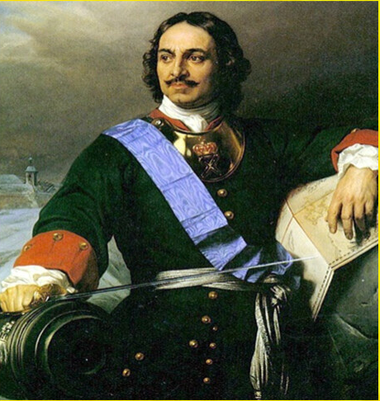
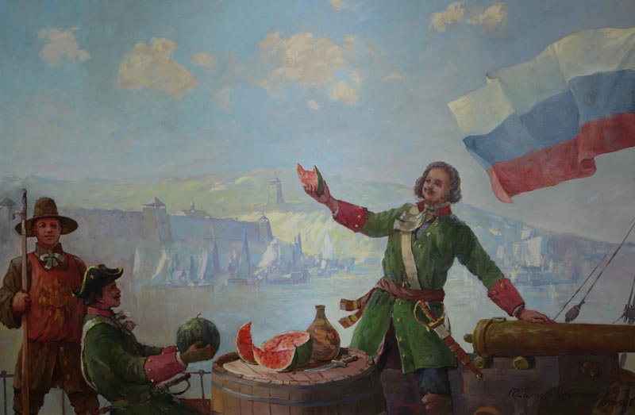
Первые арбузы в России
Первые арбузы были посеяны по царскому указу Петра I от 11 ноября 1660 года, причем предписывалось: как только диковинные овощи (а правильнее – ягоды) поспеют, немедленно доставить их в Москву. При арбузы уже не возили из-за границы. Их часто подавали во дворцах. Но не свежими, а опять-таки вымоченными в сахарном сиропе. В 1722 году был первый салют в честь арбуза.

Slide 10
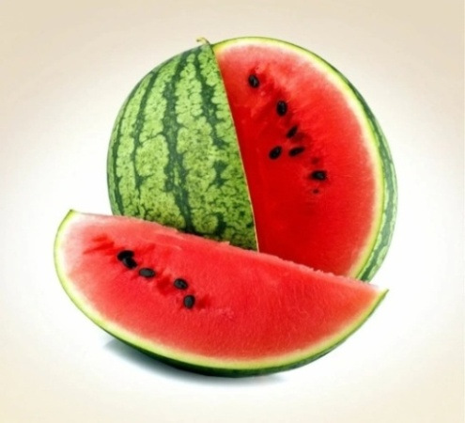
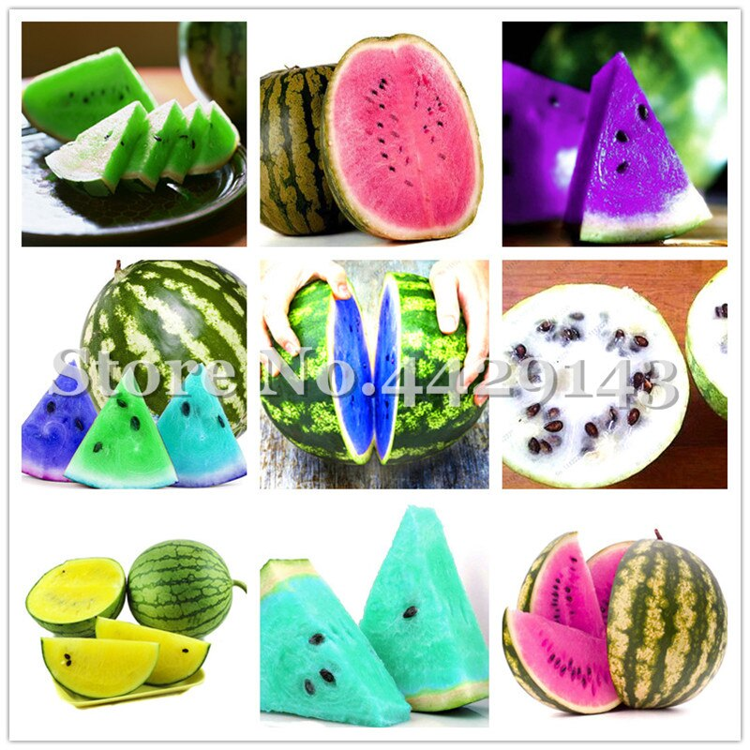
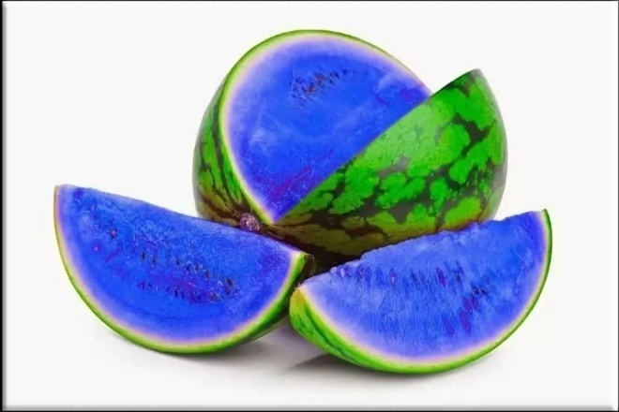
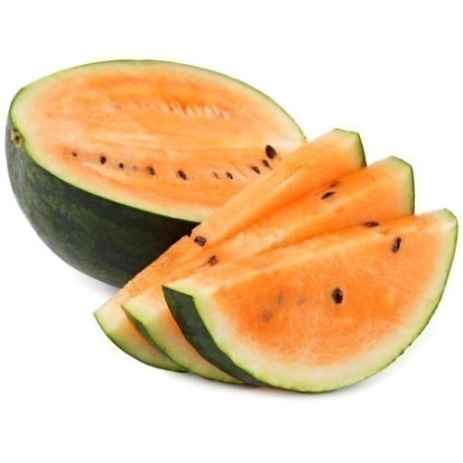
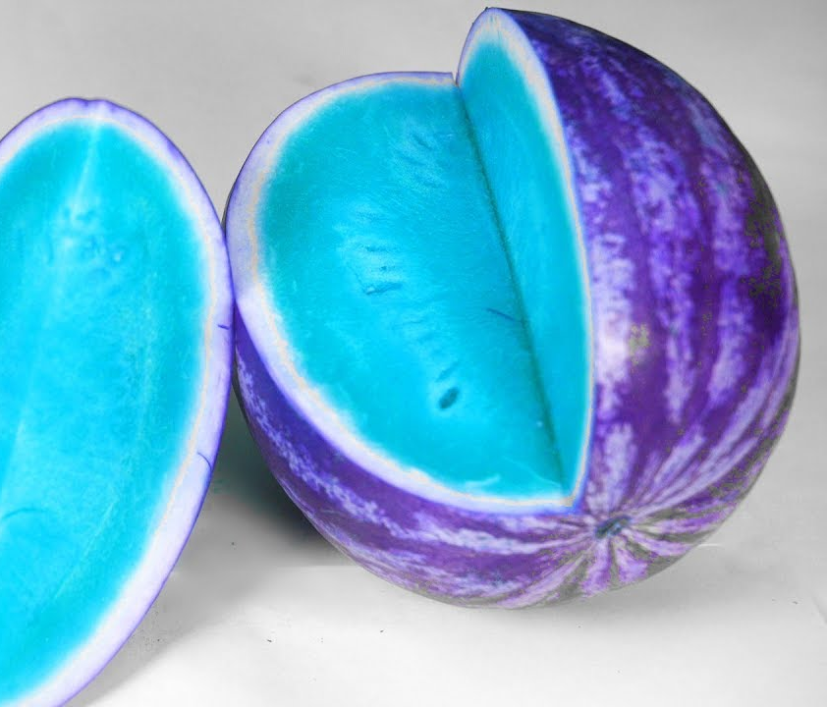
Арбузы бывают разные по цвету
Красный
Голубой
Желтый
Оранженый
Малиновый
Цвет морской волны

Slide 11
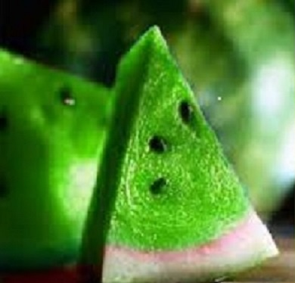
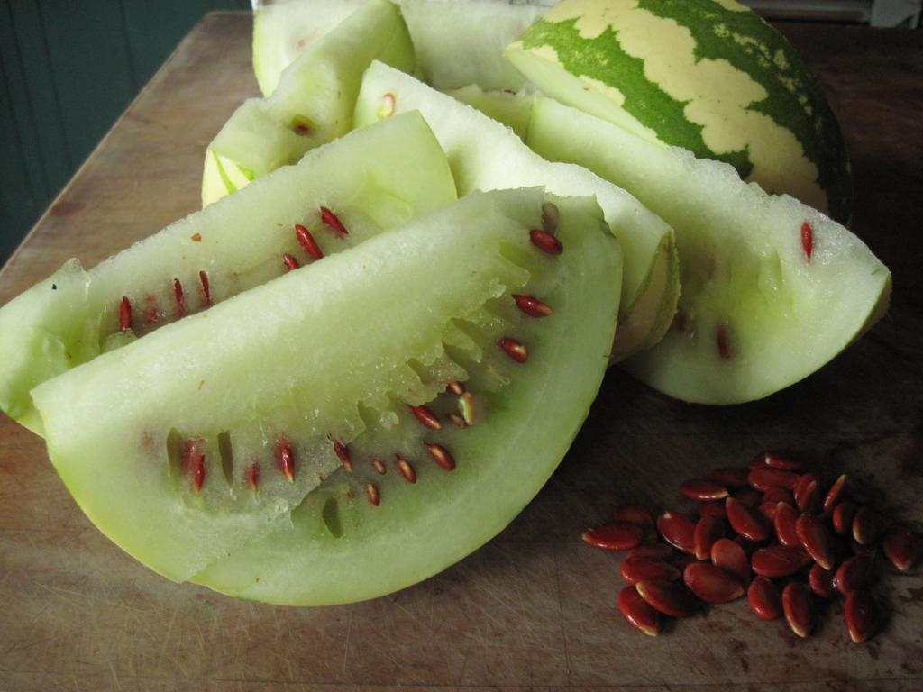
Арбузы бывают разные по цвету
Зеленый
Фиолетовый
Белый

Slide 12
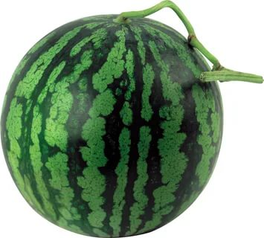
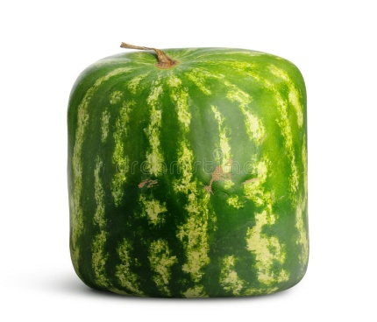
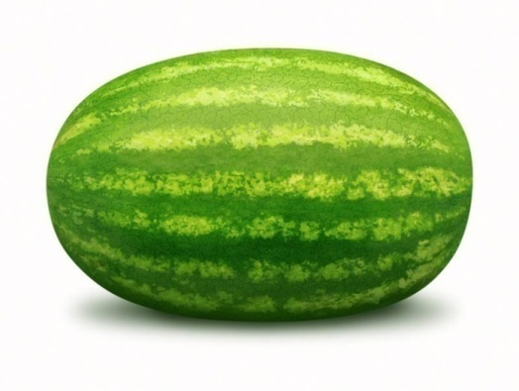
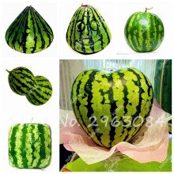
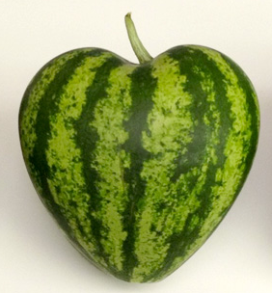
Арбузы бывают разные по форме
Круглые
Овальные
Квадратные
Треугольные
Ромбовидные
Сердцевидное

Slide 13

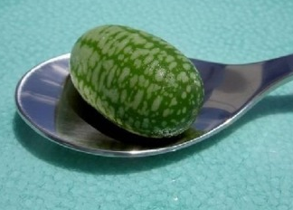
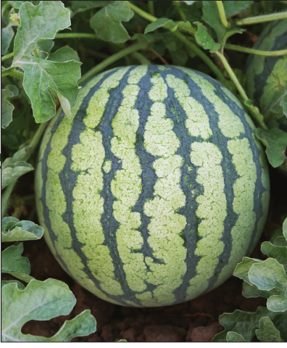
Какие бывают арбузы по размеру
Самый большой - Каролина - Кросс
Средний
Самый маленький - Пепкунос

Slide 14
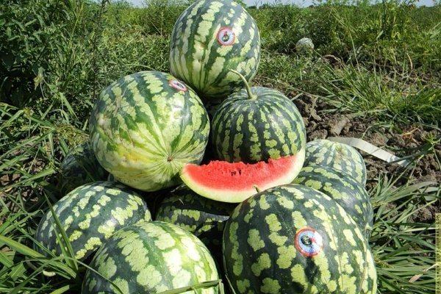
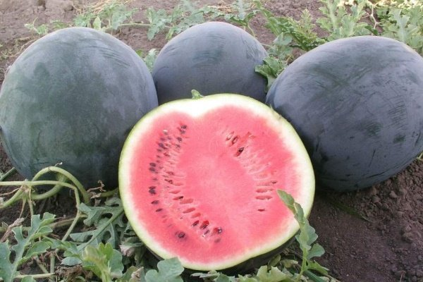
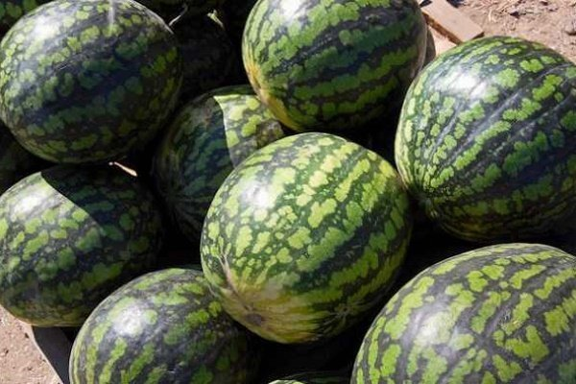
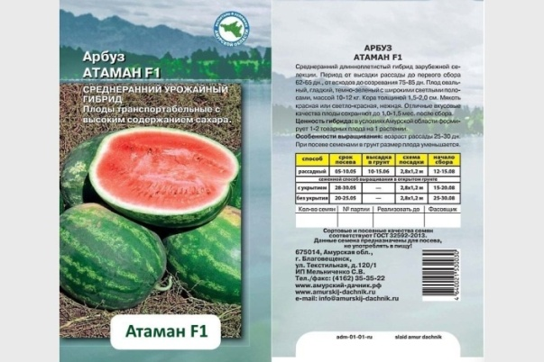
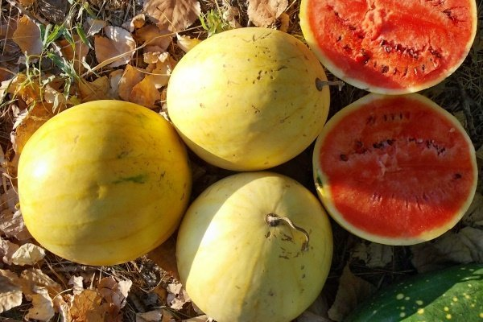
Виды арбузов
Астраханский
Огонек
Холодок
Атаман
Подарок солнца

Slide 15
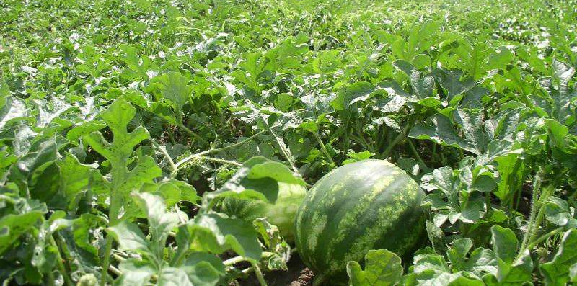

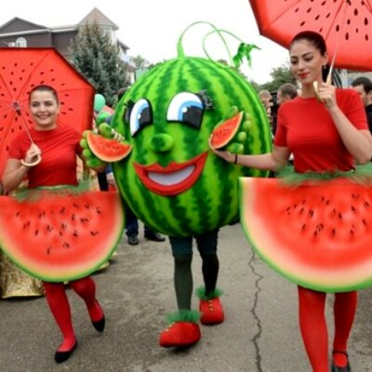
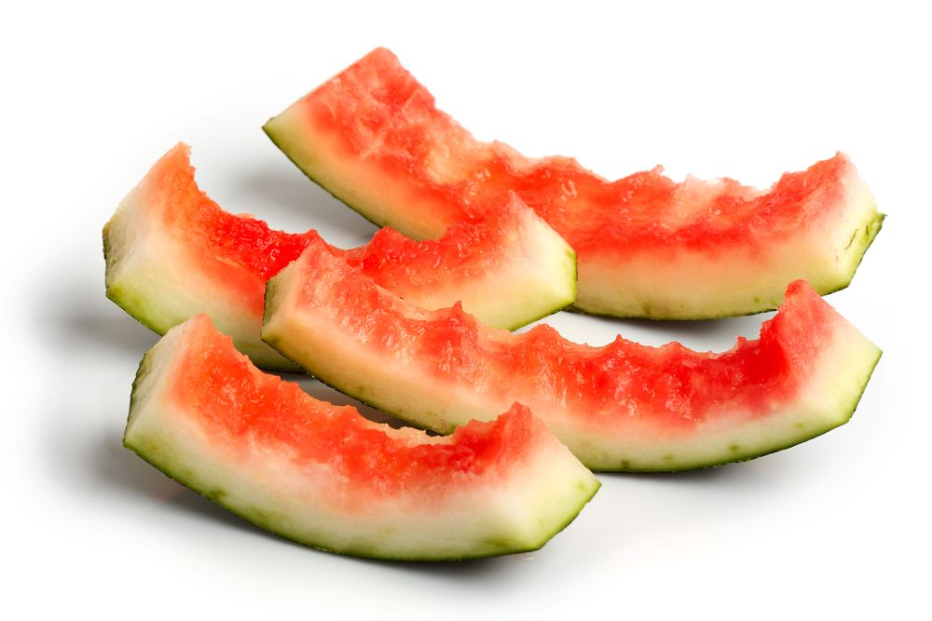
Интересные факты
Длина арбузных стеблей может достигать 4 метров
Самый бессемянный арбуз – Червонный король
Открыть оригинал
3 августа, отмечается Всемирный день арбуза.
Кожура полностью съедобна.

Slide 16
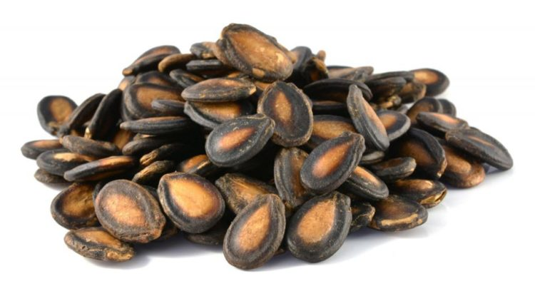
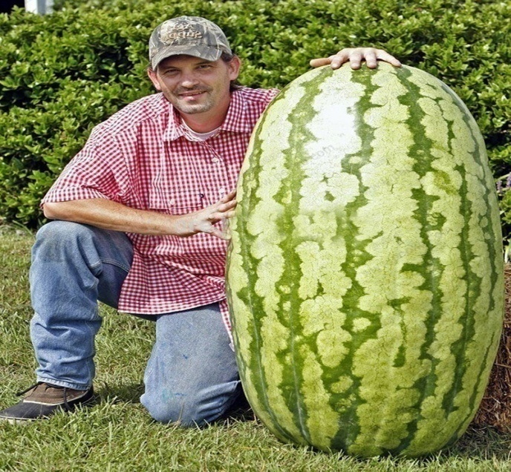
Интересные факты
Семена арбуза состоят из жирного масла
В арбузе может 400 – 800 семечек
Самый большой арбуз который весит 122 кг

Slide 17
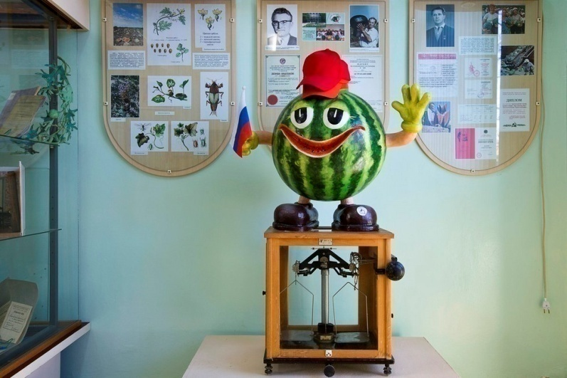
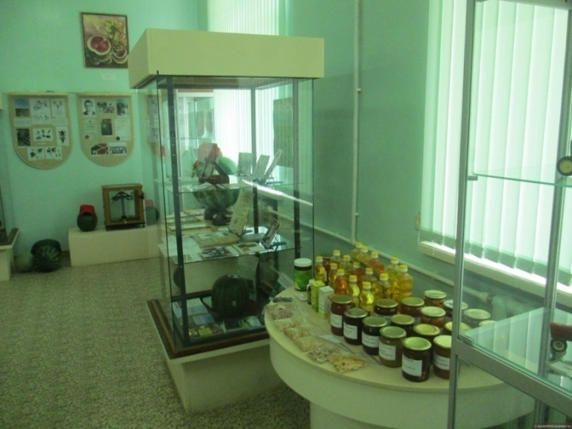
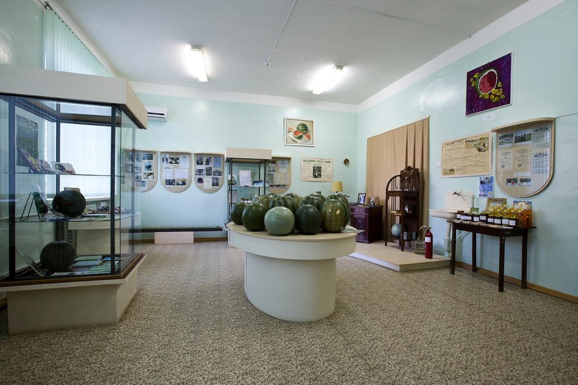
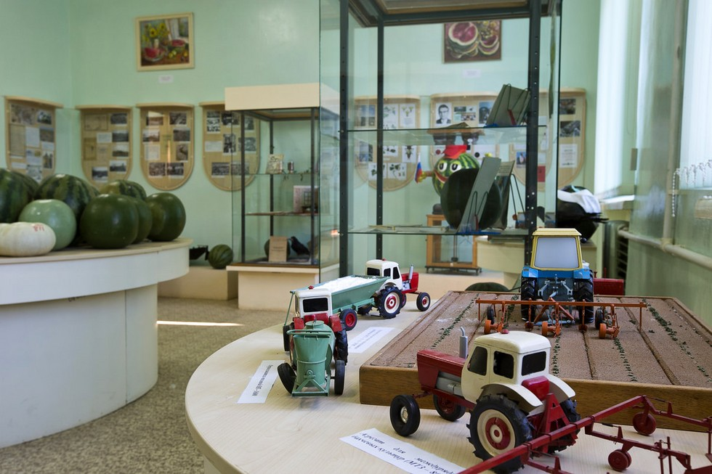
Музей в честь арбуза
Музей в городе Астрахани
Музей в городе Камызяк Астраханской области

Slide 18

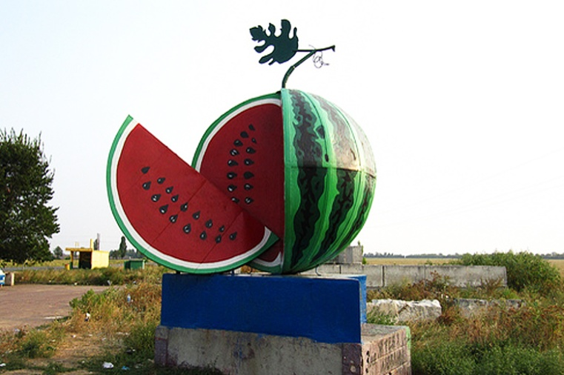
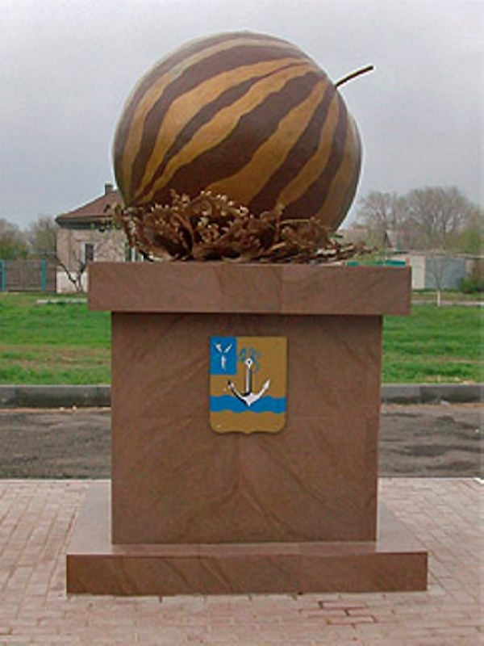
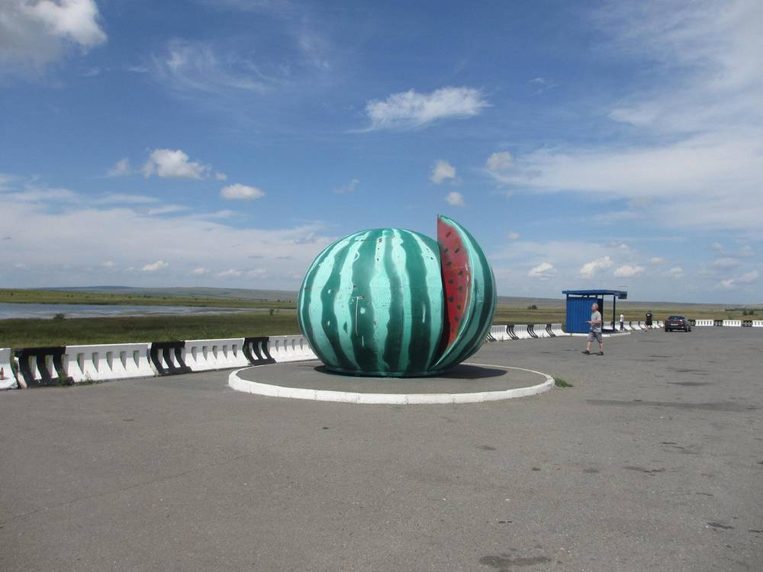
Памятники арбузу

Slide 19
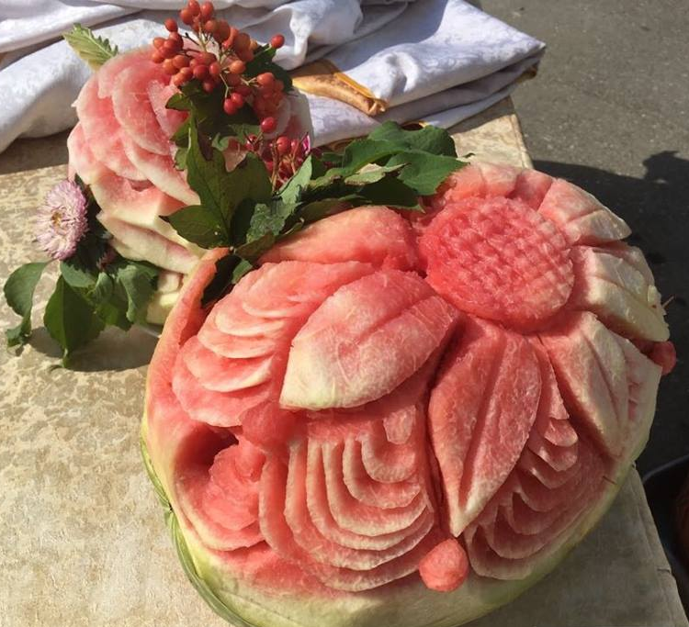
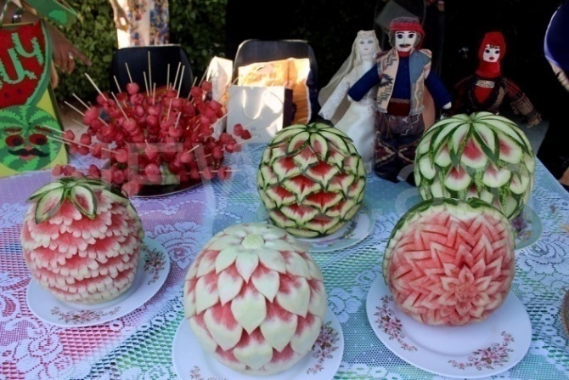
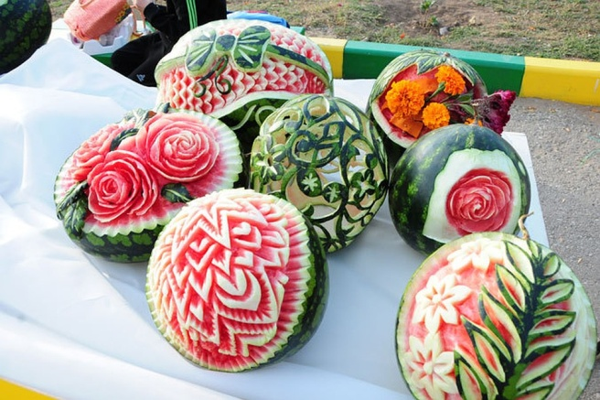
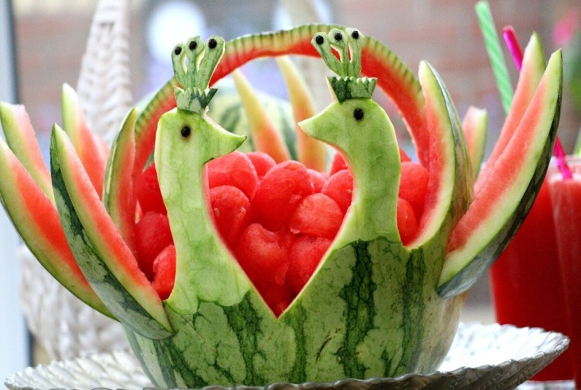
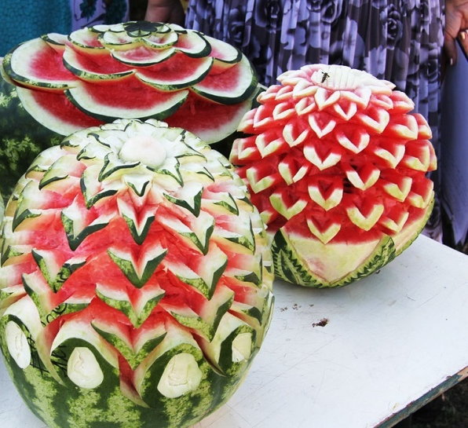
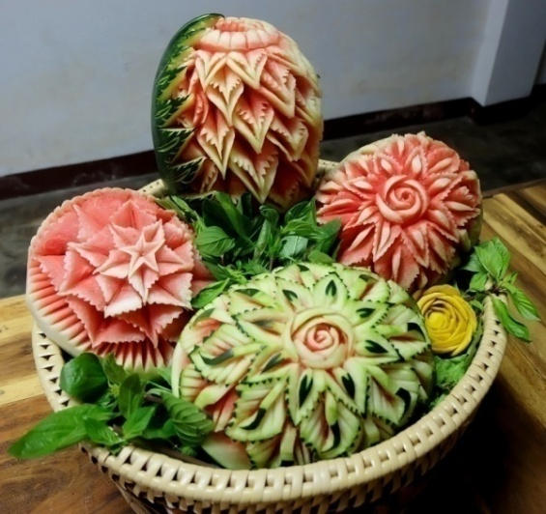
Поделки из арбуза

Slide 20
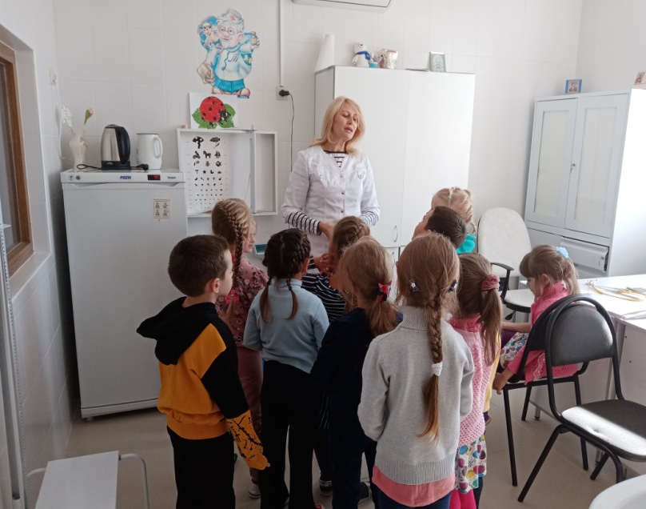
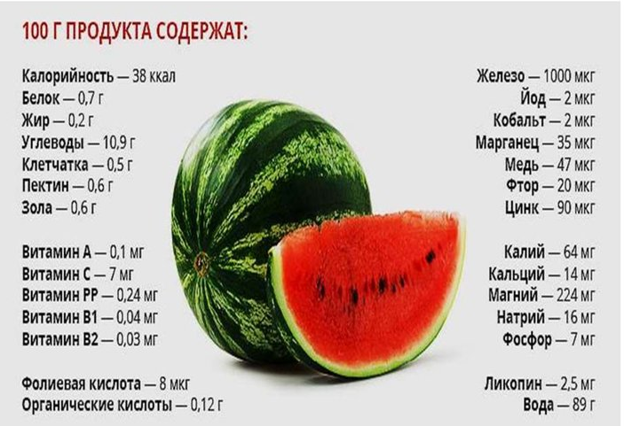
Арбуз прекрасное лекарство
Арбуз содержит огромное количество полезных веществ: витаминов, минералов. Арбуз приносит немалую пользу человеку. Благодаря арбузу можно излечить сердце, желудок. Устранить головную боль.
Существует даже арбузная диета.
Во-первых, в арбузе – много железа, которое важно для нашего организма.
Во-вторых, очень полезны разгрузочные арбузные дни. Это помогает организму освободиться от вредных веществ, очистить почки от песка и мелких камешек.
В-третьих, содержит витамин В9, для выработки «правильных» новых клеток в организме.
В-четвертых, вместо сахара в арбузе фруктоза, поэтому можно кушать даже диабетикам.

Slide 21
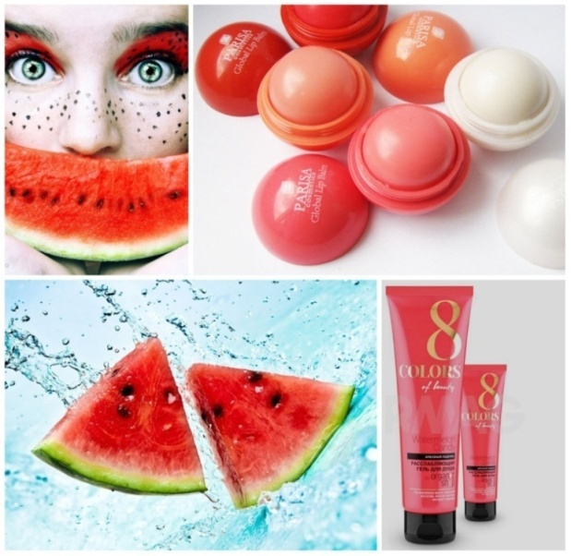
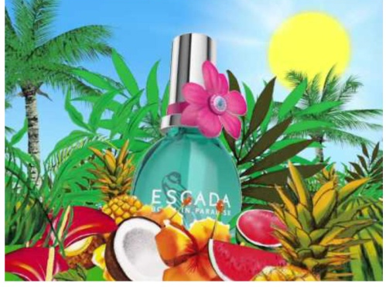

Польза арбуза в косметологии
. Главным достоинством арбуза является то, что он является универсальным средством и превосходно подойдет для ухода за всеми типами кожи. А также для ухода за волосами, Используется в женской и мужской парфюмерии, в моющихся средствах.

Slide 22




Slide 23





Что можно приготовить из арбуза
Салат
Салат
Мармелад
Торт
Арбуз, жареный в кляре

Slide 24




Что можно приготовить из арбуза
Варенье
Мед
Сок
Консервирование

Slide 25


Исследование арбуза

Slide 26



Исследование арбуза

Slide 27


Аппликация «Виды арбузов»

Slide 28







Какие поделки можно сделать из арбуза?

Slide 29
Заключение:
Много интересного мы узнали про арбуз, о самой большой ягоде на планете. Еще мы узнали, что с научной точки зрения ученые ботаники считают, что арбуз – это бахчевая культура, плод – тыквина. Тыквину некоторые ученые считают разновидностью ягоды. Значит арбуз – это ягода.

Slide 30

Арбуз – очень полезная, вкусная ягода.
Всем советуем – ешьте арбузы как можно чаще, это вкусно и полезно.

Slide 31
Спасибо за внимание!

